Slide 1

Bienvenue au
GROUPE MEDIA CONTACT
☻29 /03 /2021

Slide 2

RAPPORT CODIR S12
DIRECTION DES SYSTEMES D’INFORMATION

Slide 3


SOMMAIRE
SECURITE
MAINTENANCE ET SUPPORT
SUIVI REALISATION PA

Slide 4

I. SECURITE DES SYSTEMES D’INFORMATION

Slide 5
Correction de quelque recommandation de l’audit infrastructure reseau;
Mise en place de l’Architecture segmentée (non commencé)
Supervision et monitoring des différents équipements (liaison BTSA et ABC avec la production de Bytel;
Mise en place d’outils de monitoring de la plateforme de production au Cameroun

Slide 6
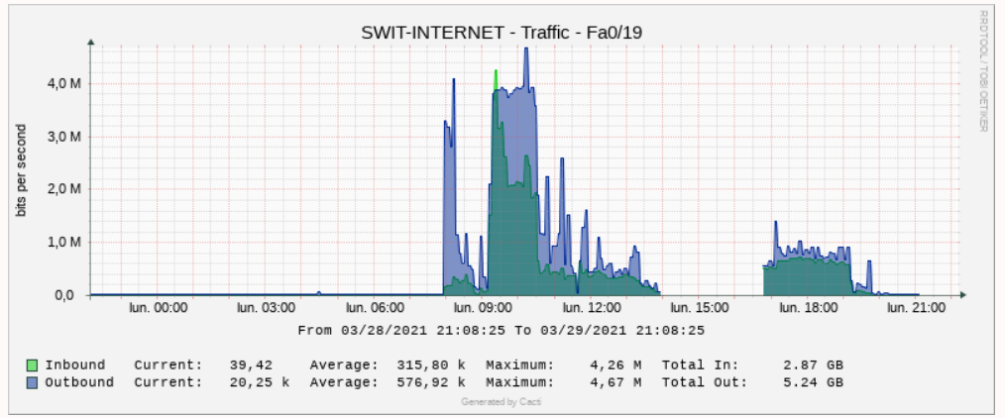
Interface de superviseur de la liaison ABC

Slide 7
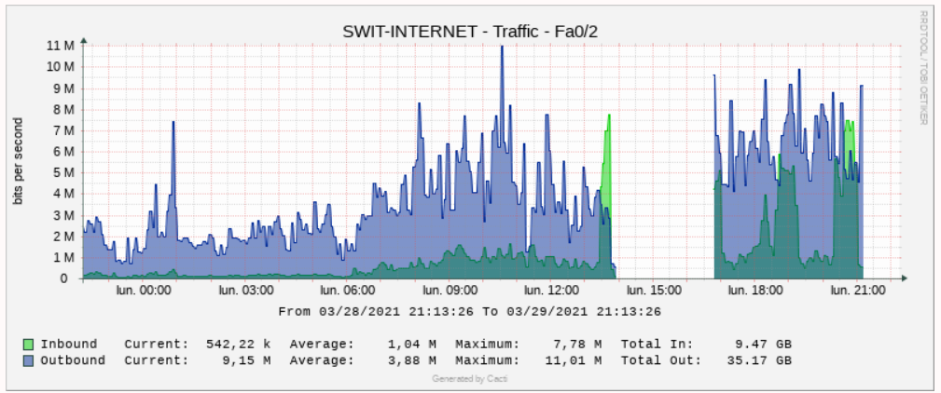
Interface de superviseur de la liaison SBIN 30 Mbps ce Lundi 29

Slide 8
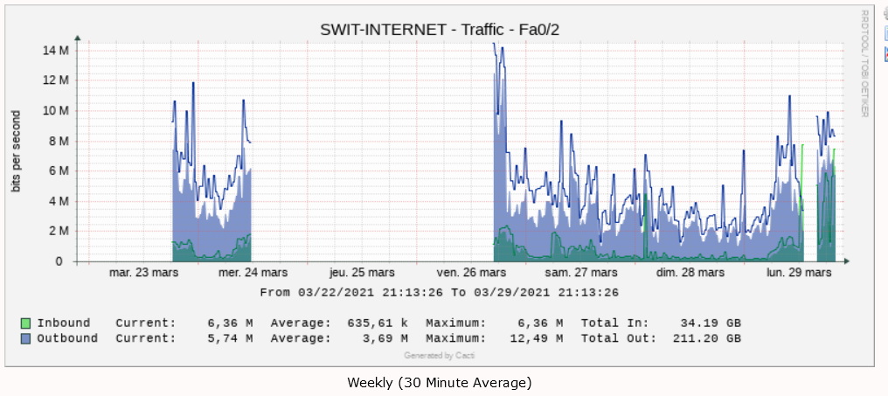
Interface de superviseur de la liaison SBIN 30 Mbps su la semaine S12

Slide 9
II. MAINTENANCE ET SUPPORT

Slide 10
Support dans le cadre de l’installation de l’outil Omni plus (en cours);
Support aux utilisateurs;

Slide 11
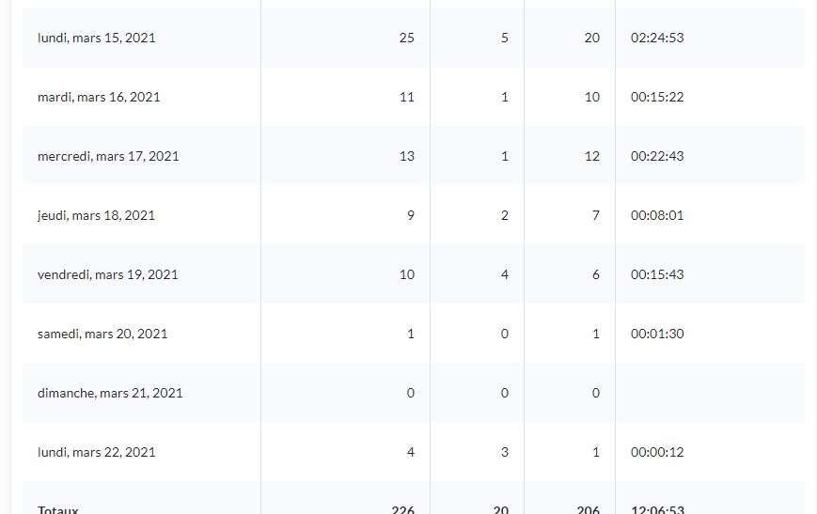
Semaine 15 à 21
Ticket recu : 69
Traités: 56
En attente : 13
Récapitulatif des ticket reçus dans la semaine

Slide 12
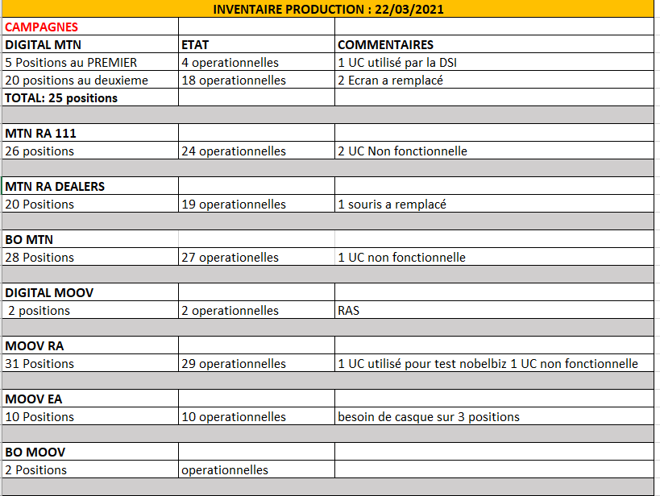

Slide 13
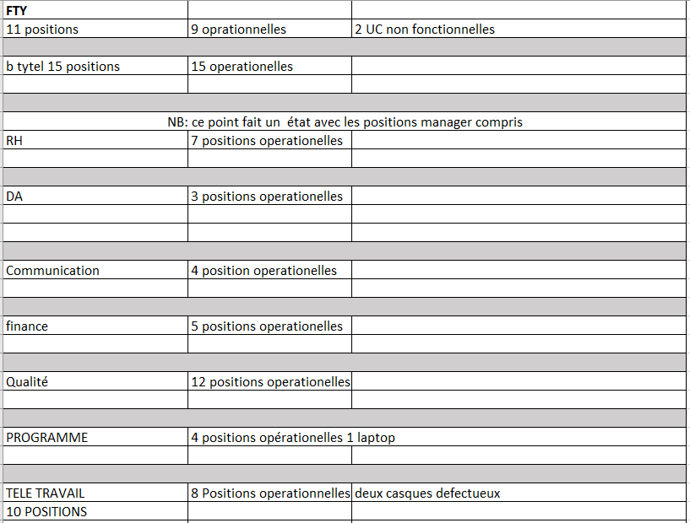

Slide 14
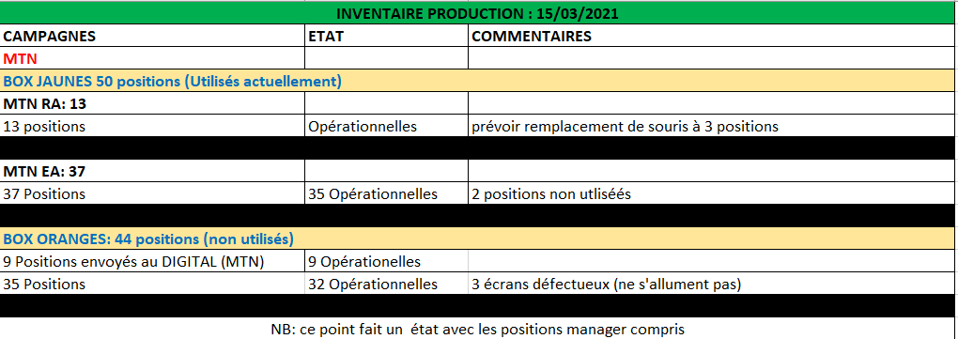
SITE DE LA COTE D’IVOIRE

Slide 15
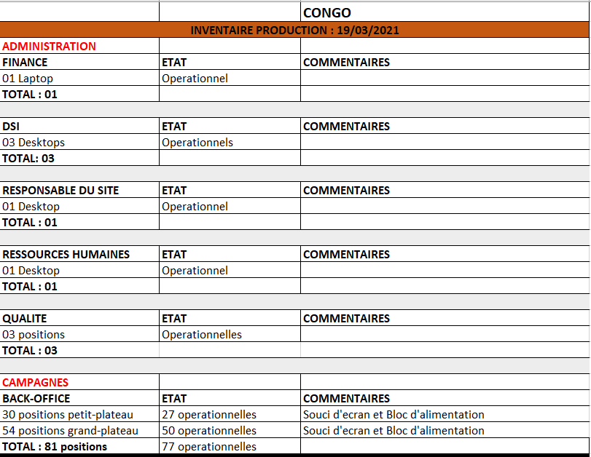
SITE DE CONGO BRAZZA

Slide 16
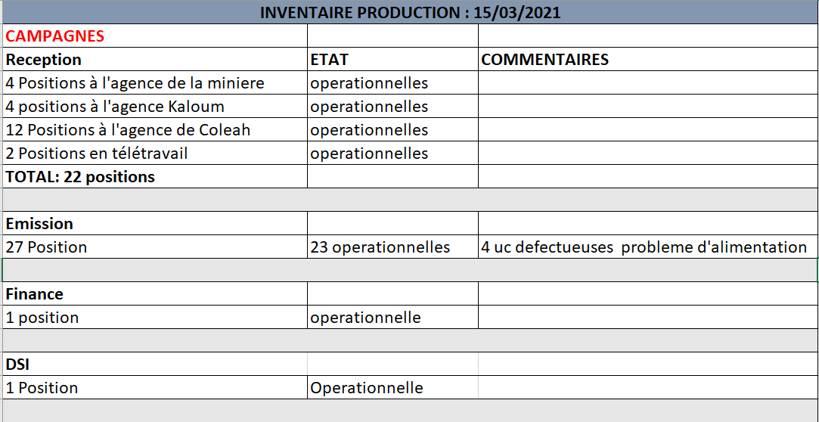
SITE DE GUINEE CONAKRY

Slide 17
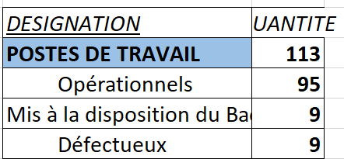
SITE DE CAMEROUN

Slide 18
III. SUIVI REALISATION PA

Slide 19
Installation et mise en application d’un outil de gestionnaire de ticket (fait).
Mise en production du CRM Omni + :
Emission Moov
Digital Moov (Email, Facebook et WhatsApp)
Sécurité du SI (en cours);

